Slide 1


国際ロータリー第２７６０地区

Slide 2
国際ロータリー第２７６０地区 ２０１６-１７年
豊橋RC、豊橋北RC 合同例会
ガバナー 服部良男
2016年９月２０日

Slide 3
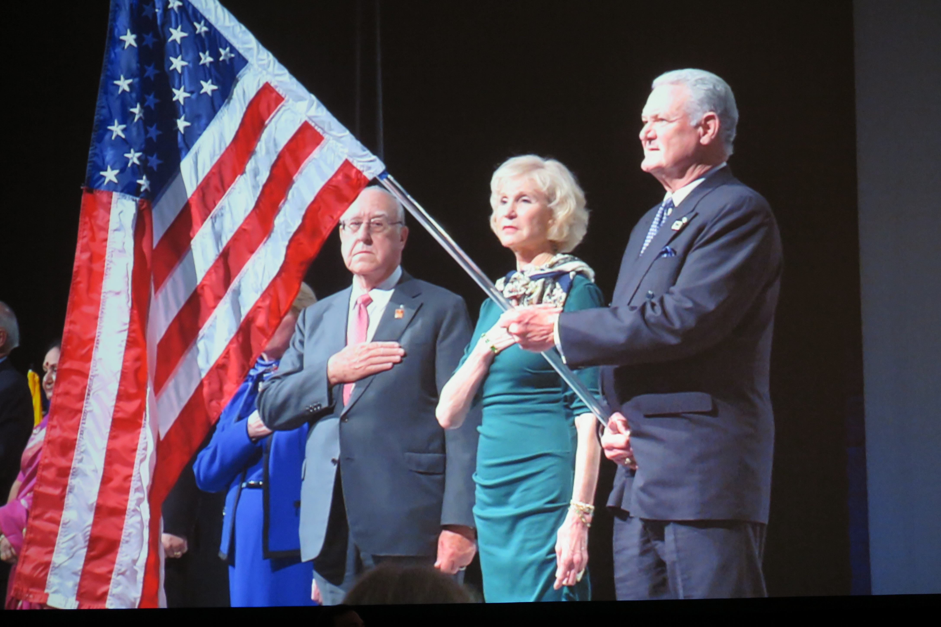
RI会長 ジョン・ジャーム夫妻
Notes:
ロータリ歴40年 Polio Plus International 会長

Slide 4

ジョン・ジャーム会長

Slide 5

RI会長 テーマ
Rotary Serving Humanity
人類に奉仕するロータリー
ロータリー財団 100周年を祝いましょう。
ポリオを撲滅しましょう。

Slide 6
RI会長 テーマ
Rotary Serving Humanity
人類に奉仕するロータリー
ロータリー財団 100周年を祝いましょう。
ポリオを撲滅しましょう。
クラブで１００周年を祝って事業しよう！

Slide 7
RI会長 テーマ
Rotary Serving Humanity
人類に奉仕するロータリー
ロータリー財団 100周年を祝いましょう。
ポリオを撲滅しましょう。
クラブで１００周年を祝って事業しよう！
アトランタへ行こう！

Slide 8
ROTARY SERVING HUMANITY
人類に 奉仕する ロータリー
（ロータリーは人びとに奉仕し続ける）
Every Rotarian should be serving for people every day.

Slide 9
ROTARY SERVING HUMANITY
人類に 奉仕する ロータリー
（ロータリーは人びとに奉仕し続ける）
ロータリアンは、毎日 奉仕活動をしよう！
困ってる人がいたら、その人を笑顔にしよう！

Slide 10
ROTARY SERVING HUMANITY
人類に 奉仕する ロータリー
（ロータリーは人びとに奉仕し続ける）
Every Rotarian should be serving for people every day.
ロータリアンは、毎日 奉仕活動をしよう！
困ってる人がいたら、その人を笑顔にしよう！

Slide 11
ROTARY SERVING HUMANITY
人類に 奉仕する ロータリー
（ロータリーは人びとに奉仕し続ける）
ロータリアンは、困っている人がいたら、背を向けず、自分のできることをする、それが奉仕、その結果人が笑顔になること、仲間のロータリアンとその奉仕の輪を広げること それが ロータリー

Slide 12
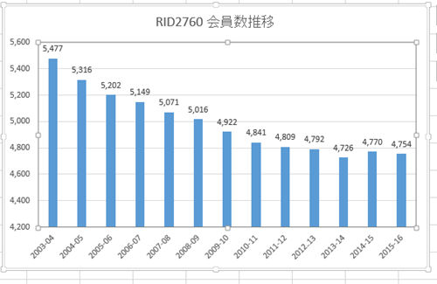
RID 2760 会員数推移

Slide 13
ブランド マーケティング
ステップ１．強味、価値、＝ ブランド の認識

Slide 14
ブランド マーケティング
ステップ１．強味、価値、＝ ブランド の認識
ステップ２．ブランドの共有

Slide 15
ブランド マーケティング
ステップ１．強味、価値、＝ ブランド の認識
ステップ２．ブランドの共有
ステップ３．ブランドを使った、商品、サービスの開発

Slide 16
ブランド マーケティング
ステップ１．強味、価値、＝ ブランド の認識
ステップ２．ブランドの共有
ステップ３．ブランドを使った、商品、サービスの開発
ステップ４．マーケティング

Slide 17
ロータリーのブランド（中核的価値）
Fellowship （親睦）
  Fellowとは、同じ目的を持った仲間のこと
  Ship とはその関係を維持すること

Slide 18
ロータリーのブランド（中核的価値）
Fellowship （親睦）
Integrity（高潔性、倫理性）
  ロータリーのDNAである。
  4つのテスト
    真実かどうか
    みんなに公平か
    好意と友情を深めるか
    みんなのためになるかどうか。

Slide 19
ロータリーのブランド（中核的価値）
Fellowship （親睦）
Integrity（高潔性）
Diversity （多様性）
    世界２００か国を超える国、性別、職業、宗教
    ポールハリスがロータリー創設時の「多様性と寛容」

Slide 20
ロータリーのブランド（中核的価値）
Fellowship （親睦）
Integrity（高潔性）
Diversity （多様性）
Leadership（リーダーシップ）
  ロータリーでのリーダーはビジョンを実現できること
  Shipとはリーダーであり続けること

Slide 21
ロータリーのブランド（中核的価値）
Fellowship （親睦）
Integrity（高潔性）
Diversity （多様性）
Leadership（リーダーシップ）
Service(奉仕）
    ロータリアン、ロータリーが人々に与えられる唯一の言動や行動、困っている人がいたら、一緒に考え、できることをする。そしてその人を笑顔にすること

Slide 22

ロータリアンの奉仕
Fellowship 親睦
Service
（奉仕活動）
Integrity 高潔性
Diversity 多様性
Leadershipリーダーシップ
特徴

Slide 23
SERVICE とは
奉仕とは定義するものでなく、笑顔でない人を笑顔にする言動、行動
人を笑顔にするには、ロータリアンは、
  Integrity(高潔性）を持ち
  Diversity(多様性）を受けいけられる寛容さを持ち
  Leadership （問題を分析し、企画しアクションを起こす）
そのためには、我々が笑顔でなくてはいけないそれが Fellowship 親睦。

Slide 24
SERVICE とは
人が人に 価値を 与える 言動・行動

Slide 25
SERVICE とは
人が人に 価値を 与える 言動・行動
受けた人がその言行に 感謝して、笑顔になるコト

Slide 26
SERVICE とは
人が人に 価値を 与える 言動・行動
受けた人がその言行に 感謝して、笑顔になるコト
笑顔の共有

Slide 27
SERVICE を持続可能にするためには・・
資金が必要
ビジネス： 価値を提供した相手から対価をいただく

Slide 28
SERVICE を持続可能にするためには・・
資金が必要
ビジネス： 価値を提供した相手から対価をいただく
公共事業： 住民の税金で

Slide 29
SERVICE を持続可能にするためには・・
資金が必要
ビジネス： 価値を提供した相手から対価をいただく
公共事業： 住民の税金で
公益事業（学校・病院）： 対価 と 補助金

Slide 30
SERVICE を持続可能にするためには・・
資金が必要
ビジネス： 価値を提供した相手から対価をいただく
公共事業： 住民の税金で
公益事業（学校・病院）： 対価 と 補助金
Rotary: 入会金、会費と寄付による資金（ロータリー財団）

Slide 31
地区方針
Be The Rotarian, Find A Rotarian
~真のロータリアンになろう、ロータリアンを見つけよう～

Slide 32
地区方針
Be The Rotarian, Find A Rotarian
~真のロータリアンになろう、ロータリアンを見つけよう～
ロータリーのブランドを認識し、磨きましょう

Slide 33
地区方針
Be The Rotarian, Find A Rotarian
~真のロータリアンになろう、ロータリアンを見つけよう～
ロータリーのブランドを認識し、磨きましょう
人道的奉仕活動に参加し、人を笑顔にしましょう

Slide 34
地区方針
Be The Rotarian, Find A Rotarian
~真のロータリアンになろう、ロータリアンを見つけよう～
ロータリーのブランドを認識し、磨きましょう
人道的奉仕活動に参加し、人を笑顔にしましょう
仲間と一緒に奉仕活動をし、ロータリーのブランドを 地域の人に伝え、新しいロータリアン、仲間を見つけ ましょう

Slide 35
地区のビジョン
～１０年後２０年後も地区の輝きが
持続可能であること～
新しいロータリアンや若いロータリアンを勧誘し退会を防ぐには、過去と現在だけでなく、将来を見据えてビジョンやあるべき姿を明確にし、ロータリアンでない地域の人びとにわかる表現や言葉でブランドや奉仕活動を伝えていくことである。

Slide 36
重点戦術
My Rotaryに登録し、ブランドを共有する。
ロータリアンの認知度の向上

Slide 37
重点戦術
My Rotaryに登録し、ブランドを共有する。
ロータリアンの認知度の向上
Club Centralに各クラブのデータや情報、奉仕活動、目標、計画を登録し、各クラブのクラブ運営を学び共有する。
ロータリアンの認知度の向上

Slide 38
重点戦術
My Rotaryに登録し、ブランドを共有する。
ロータリアンの認知度の向上
Club Centralに各クラブのデータや情報、奉仕活動、目標、計画を登録し、各クラブのクラブ運営を学び共有する。
ロータリアンの認知度の向上
ホームページや、ソーシャルメディアを利用して、奉仕活動や人の笑顔をロータリアンで共有し、地域の人びとにロータリーのブランドを知ってもらう。
ロータリーの公共イメージ向上

Slide 39
マイ ロータリーとは
ロータリアンが世界中のロータリーが行っている人道的奉仕やブランドを共有する
ロータリーや財団が１００年以上人を笑顔にしてきたコトを学ぶ
自分の行っている人道的奉仕活動を積極的に投稿し、他のロータリアンに知ってもらう
目標：
クラブのマイ ロータリー登録率 ５０％
入会3年未満の登録率 １００％

Slide 40
マイ ロータリー登録率
豊橋RC MR21人 会員数 112人 18.8％
豊橋北RC MR6人 会員数 65人 9.2％

Slide 41
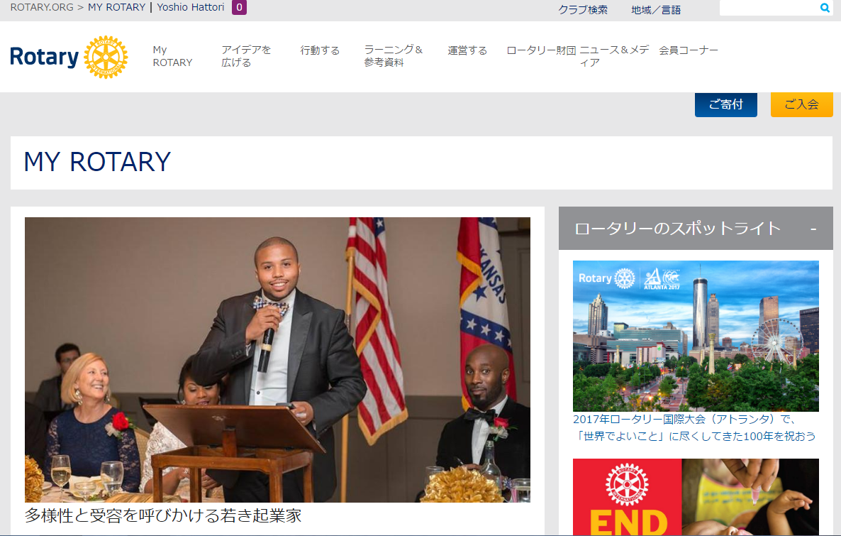
Mｙ Rotarian （マイ ロータリアン）

Slide 42
My Rotarian （マイ ロータリアン）
各クラブのMy Rotaryの登録、利用を促進する担当・責任者

Slide 43
My Rotarian （マイ ロータリアン）
各クラブのMy Rotaryの登録、利用を促進する担当者
My Rotary の情報やニュースを各クラブへ紹介する担当・責任者地区のHPやFaceBook、Twitterなどのソーシャルメディアをクラブ会員に知らせる担当者

Slide 44
My Rotarian （マイ ロータリアン）
各クラブのMy Rotaryの登録、利用を促進する担当・責任者
My Rotary の情報やニュースを各クラブへ紹介する担当・責任者地区のHPやFaceBook、Twitterなどのソーシャルメディアをクラブ会員に知らせる担当・責任者
ソーシャルメディアを利用して、ロータリーのブランドや人道的奉仕活動を地域の人びとに伝える担当者 公共イメージを向上させる

Slide 45
戦略計画（第２７６０地区）2016-17
人道的奉仕の
重点化と増加

Slide 46
戦略計画（第２７６０地区）2016-17
人道的奉仕の
重点化と増加
公共イメージと
認知度の向上

Slide 47
戦略計画（第２７６０地区）2016-17
クラブのサポートと奉仕活動強化
人道的奉仕の
重点化と増加
公共イメージと
認知度の向上

Slide 48
クラブの活性化は
人道的奉仕活動の尺度 （質と量）：
X
＋
奉仕の参加するボランティアの人数
奉仕時間
寄付金・寄附物品

Slide 49
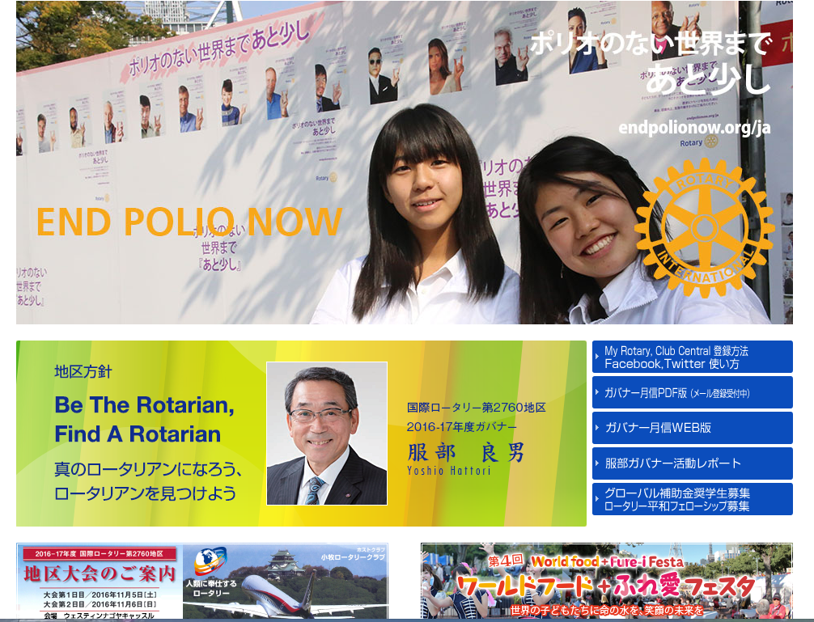
地区 ホーム ページ

Slide 50
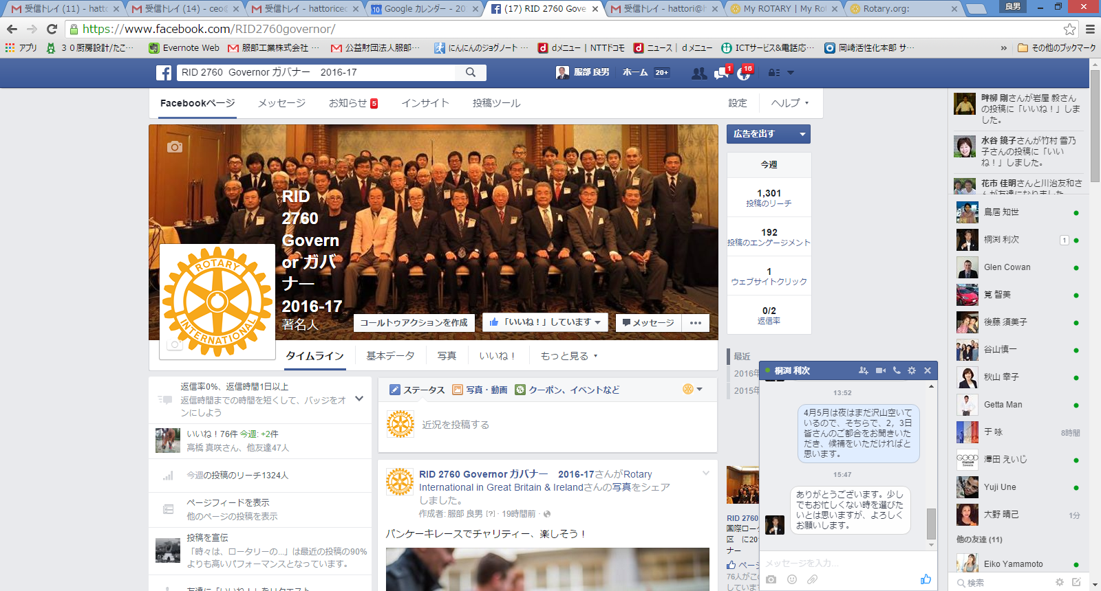
FACE BOOK https://www.facebook.com/RID2760governor/

Slide 51

ワールドフード ふれ愛 フェスタ （WFF)

Slide 52
豊橋RC 豊橋北RC の皆さま、
笑顔で楽しく、価値ある人道的奉仕活動を一緒にしましょう
宜しくお願いします

